Slide 1

EJECUCIÓN ACUMULADA DE GASTOS PRESUPUESTARIOS
AL MES DE JUNIO DE 2019
PARTIDA 10:
MINISTERIO DE JUSTICIA
Valparaíso, agosto 2019

Slide 2
EJECUCIÓN ACUMULADA DE GASTOS A JUNIO DE 2019
PARTIDA 10 MINISTERIO DE JUSTICIA
Principales hallazgos
El presupuesto vigente de la Partida 10 Ministerio de Justicia y Derechos Humanos alcanza a $1.301.373 millones, y su ejecución de gasto finalizó en $624.446 millones, equivalentes a un 48% del Presupuesto Vigente.
Los recursos vigentes disponen la inclusión de $10.423 millones para el pago de la Deuda Flotante, que corresponden a obligaciones contraídas en el ejercicio presupuestario anterior.
En Gendarmería de Chile, las iniciativas de inversión, que inicialmente presentan recursos por $3.571 millones, compuesto $500 millones del Fondo de Emergencia y por $3.071 millones Programa de Construcción de Redes Contra Incendio en Unidades Penales, que considera la ejecución de 7 proyectos de arrastre; presenta un gasto de $381 millones, que equivale a un 10% de avance.
En los Programas de Rehabilitación y Reinserción Social, se contemplan 9 asignaciones programáticas que totalizan un presupuesto de $9.740 millones, las cuales presentan un gasto de $2.665 millones, que equivale aun 27% de avance presupuestario.
En el Registro Civil, las iniciativas de inversión incluyen 5 proyectos de arrastre por un total de $1.312 millones, observándose una ejecución presupuestaria de 33% ($443 millones de gasto acumulado).

Slide 3
EJECUCIÓN ACUMULADA DE GASTOS A JUNIO DE 2019
PARTIDA 10 MINISTERIO DE JUSTICIA
Principales hallazgos
En la Subsecretaría de Justicia, las “Iniciativas de Inversión”, que contemplan recursos para proyectos en cárceles ($38.672 millones, para 6 proyectos de arrastre), centros de menores ($8.219 millones, para 3 iniciativas de inversión), para el Servicio Médico Legal ($2.841 millones, para 5 proyectos de arrastre) y para proyectos de la Subsecretaría ($5.948 millones, para el proyecto de arrastre “Construcción Edificio Sector Justicia Puerto Montt”), mostró un avance de 7%, con un gasto total de $3.767millones.
Corporaciones de Asistencia Judicial: corresponde al sistema público de asistencia jurídica gratuita, a través de las Corporación de Asistencia Judicial de las Regiones de Tarapacá, Antofagasta, Valparaíso RM y Biobío. Mediante la transferencia de recursos se financian gastos en personal y gastos en bienes y servicios de consumo asociados a la operación de las cuatro corporaciones antes indicadas. Se observa un total transferido de $23.6429 millones (50% de ejecución presupuestaria).
Corporaciones de Asistencia Judicial - Programa de Representación Jurídica de Niños, Niñas y Adolescentes ($4.168 millones): El servicio de representación jurídica es ejecutado a través de las Corporaciones de Asistencia Judicial (CAJ), donde el Ministerio de Justicia y Derechos Humanos actúa realizando la supervigilancia técnica de la implementación del programa. Se incluyen recursos para la remuneración de las personas contratadas en la primera etapa, con sus respectivos gastos de operación y viáticos, y para la realización de un Estudio de Evaluación de Línea Base, para primera medición de indicadores. Se observan transferencias de recursos por $1.870 millones, que corresponden a un 447% de ejecución presupuestaria.

Slide 4
EJECUCIÓN ACUMULADA DE GASTOS A JUNIO DE 2019
PARTIDA 10 MINISTERIO DE JUSTICIA
Principales hallazgos
En el Servicio Nacional de Menores, las iniciativas de inversión incluyen el Fondo de Emergencia ($232 millones) y recursos para proyectos asociados al Programa de Normalización y Mejoramiento de los Centros de Administración Directa ($1.879 millones). Su ejecución alcanzó un 14%, que equivale a un gasto de $301 millones.
La Subvención Proyectos Área Protección a Menores considera recursos por $200.475 millones, que corresponden a: Diagnósticos por $10.462 millones, que permite financiar una cobertura anual de 5.607 plazas; Oficinas de Protección de Derechos por $14.544 millones; Programas (FAE, PRO, PER, PEE y PAS) por $112.046 millones; Centros Residenciales por $32.638 millones; recursos para aplicación artículo 80 bis por $27.502 millones; y $3.280 para el Fondo de Emergencias, el Piloto de Adopción y Estudio de Resultados. La ejecución presupuestaria fue de 47%, con un total gastado de $95.452 millones.
La Subvención Proyectos Área Justicia Juvenil considera recursos de continuidad para las siguientes líneas de atención: Libertad Asistida (1.931 plazas), Libertad Asistida Especial (3.995 plazas), Servicios en Beneficio de la Comunidad (1.969 plazas), Salidas Alternativas (1.625 plazas), Medidas Cautelares Ambulatorias (2.007 plazas), Reinserción Educativa (850 plazas), Intermediación Laboral (2.053 plazas) y Atención Socioeducativa para Adolescentes Privados de Libertad y Medio Libre (1.485 plazas). Se observó una ejecución presupuestaria de un 36%, totalizando un gasto de $9.031 millones.

Slide 5
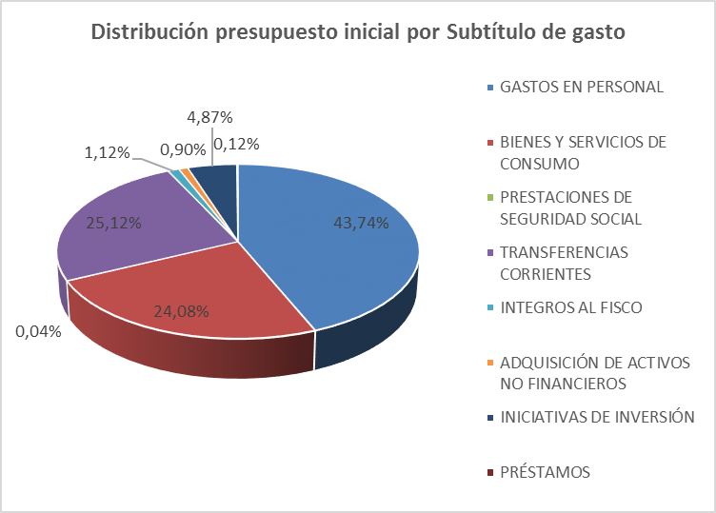
EJECUCIÓN ACUMULADA DE GASTOS A JUNIO DE 2019
PARTIDA 10 MINISTERIO DE JUSTICIA

Slide 6
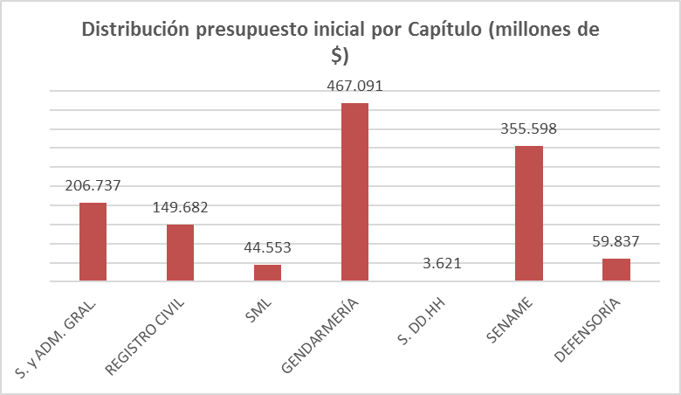
EJECUCIÓN ACUMULADA DE GASTOS A JUNIO DE 2019
PARTIDA 10 MINISTERIO DE JUSTICIA

Slide 7
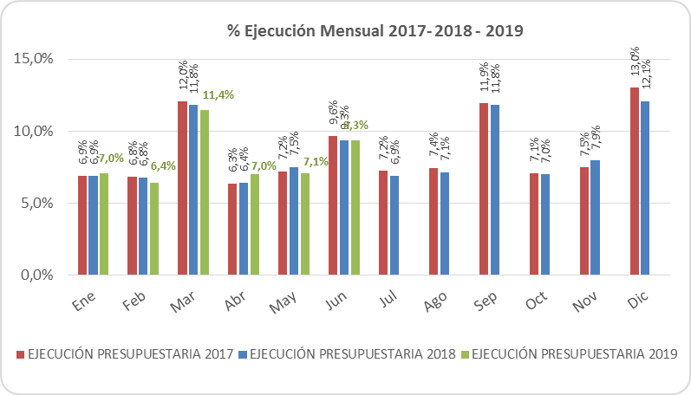
COMPORTAMIENTO DE LA EJECUCIÓN ACUMULADA DE GASTOS A JUNIO DE 2019
PARTIDA 10 MINISTERIO DE JUSTICIA

Slide 8
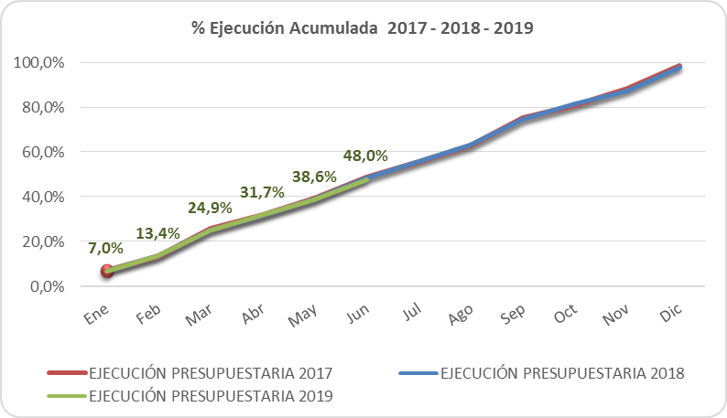
COMPORTAMIENTO DE LA EJECUCIÓN ACUMULADA DE GASTOS A JUNIO DE 2019
PARTIDA 10 MINISTERIO DE JUSTICIA

Slide 9
EJECUCIÓN ACUMULADA DE GASTOS A JUNIO DE 2019
PARTIDA 10 MINISTERIO DE JUSTICIA
en miles de pesos 2019

Slide 10
EJECUCIÓN ACUMULADA DE GASTOS A JUNIO DE 2019
PARTIDA 10 RESUMEN POR CAPÍTULOS
en miles de pesos 2019
Fuente: Elaboración propia en base a Informes de ejecución presupuestaria mensual de DIPRES

Slide 11
EJECUCIÓN ACUMULADA DE GASTOS A JUNIO DE 2019
PARTIDA 10. CAPÍTULO 01. PROGRAMA 01: SECRETARÍA Y ADMINISTRACIÓN GENERAL
en miles de pesos 2019

Slide 12
EJECUCIÓN ACUMULADA DE GASTOS A JUNIO DE 2019
PARTIDA 10. CAPÍTULO 01. PROGRAMA 02: PROGRAMA DE CONCESIONES DEL MINISTERIO DE JUSTICIA
en miles de pesos 2019

Slide 13
EJECUCIÓN ACUMULADA DE GASTOS A JUNIO DE 2019
PARTIDA 10. CAPÍTULO 02. PROGRAMA 01: SERVICIO REGISTRO CIVIL E IDENTIFICACIÓN
en miles de pesos 2019

Slide 14
EJECUCIÓN ACUMULADA DE GASTOS A JUNIO DE 2019
PARTIDA 10. CAPÍTULO 03. PROGRAMA 01: SERVICIO MÉDICO LEGAL
en miles de pesos 2019

Slide 15
EJECUCIÓN ACUMULADA DE GASTOS A JUNIO DE 2019
PARTIDA 10. CAPÍTULO 04. PROGRAMA 01: GENDARMERÍA DE CHILE
en miles de pesos 2019

Slide 16
EJECUCIÓN ACUMULADA DE GASTOS A JUNIO DE 2019
PARTIDA 10. CAPÍTULO 04. PROGRAMA 02: PROGRAMA DE REHABILITACIÓN Y REINSERCIÓN SOCIAL
en miles de pesos 2019

Slide 17
EJECUCIÓN ACUMULADA DE GASTOS A JUNIO DE 2019
PARTIDA 10. CAPÍTULO 06. PROGRAMA 01: SUBSECRETARÍA DE DERECHOS HUMANOS
en miles de pesos 2019

Slide 18
EJECUCIÓN ACUMULADA DE GASTOS A JUNIO DE 2019
PARTIDA 10. CAPÍTULO 07. PROGRAMA 01: SERVICIO NACIONAL DE MENORES
en miles de pesos 2019

Slide 19
EJECUCIÓN ACUMULADA DE GASTOS A JUNIO DE 2019
PARTIDA 10. CAPÍTULO 07. PROGRAMA 02: PROGRAMA DE ADMINISTRACIÓN DIRECTA Y PROYECTOS NACIONALES
en miles de pesos 2019

Slide 20
EJECUCIÓN ACUMULADA DE GASTOS A JUNIO DE 2019
PARTIDA 10. CAPÍTULO 09. PROGRAMA 01: DEFENSORÍA PENAL PÚBLICA
en miles de pesos 2019

